Slide 1

성경
Today's
Bible Verses
봉독
요한복음 11장 39~44절

Slide 2
39절
예수께서 이르시되 돌을 옮겨 놓으라 하시니
그 죽은 자의 누이 마르다가 이르되
주여 죽은 지가 나흘이 되었으매
벌써 냄새가 나나이다
요한복음 11장 39~44절

Slide 3
40절
예수께서 이르시되
내 말이 네가 믿으면
하나님의 영광을 보리라
하지 아니하였느냐 하시니
요한복음 11장 39~44절

Slide 4
41절
돌을 옮겨 놓으니 예수께서 눈을 들어
우러러 보시고 이르시되
아버지여 내 말을 들으신 것을 감사하나이다
요한복음 11장 39~44절

Slide 5
42절
항상 내 말을 들으시는 줄을 내가 알았나이다
그러나 이 말씀 하옵는 것은
둘러선 무리를 위함이니
곧 아버지께서 나를 보내신 것을
그들로 믿게 하려 함이니이다
요한복음 11장 39~44절

Slide 6
43절
이 말씀을 하시고 큰 소리로
나사로야 나오라 부르시니
요한복음 11장 39~44절

Slide 7
44절
죽은 자가 수족을 베로 동인 채로 나오는데
그 얼굴은 수건에 싸였더라
예수께서 이르시되 풀어 놓아
다니게 하라 하시니라
요한복음 11장 39~44절

Slide 8
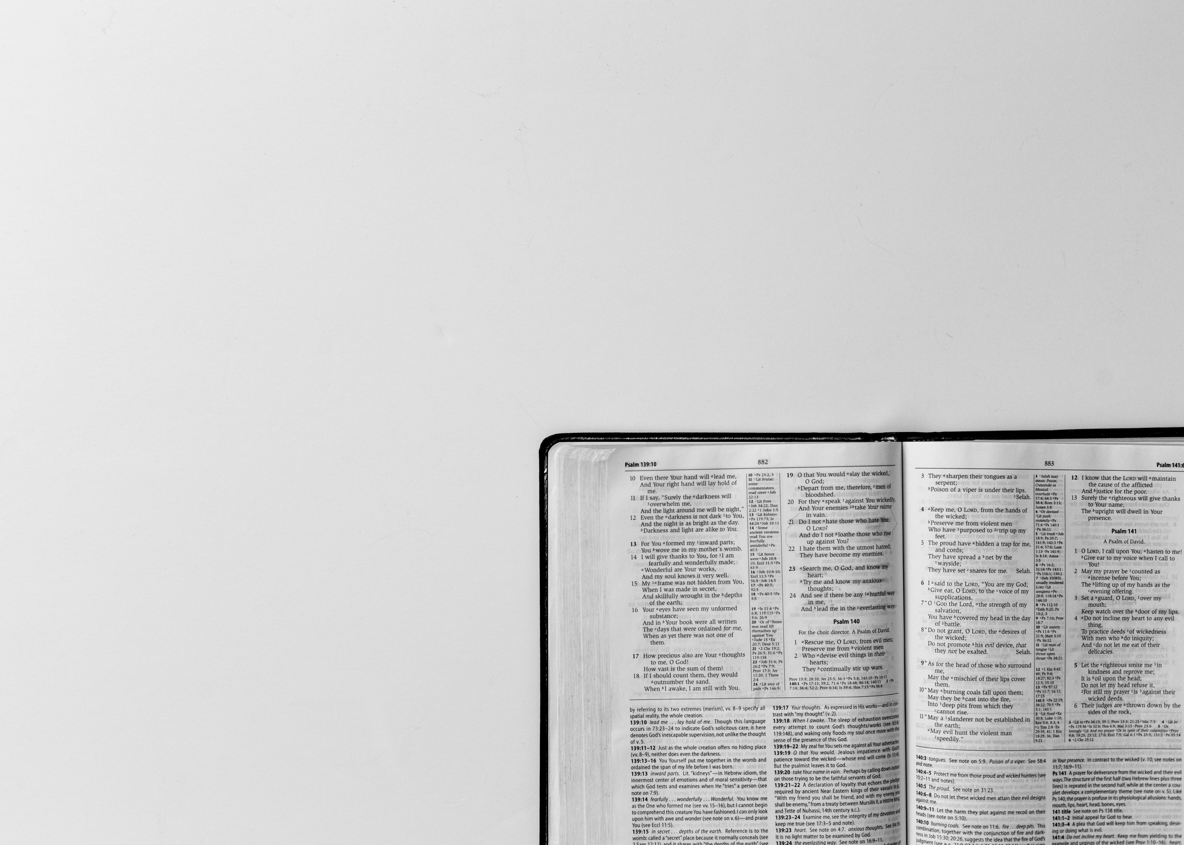
말
이생망
요한복음 11장 39~44절
|Preach
the word
씀

Slide 9

이.생.망
= 이번 생은 망했어

Slide 10

답답한 현실과 답이 없는 미래
어떻게 살아가야 할까요?(39절)

Slide 11
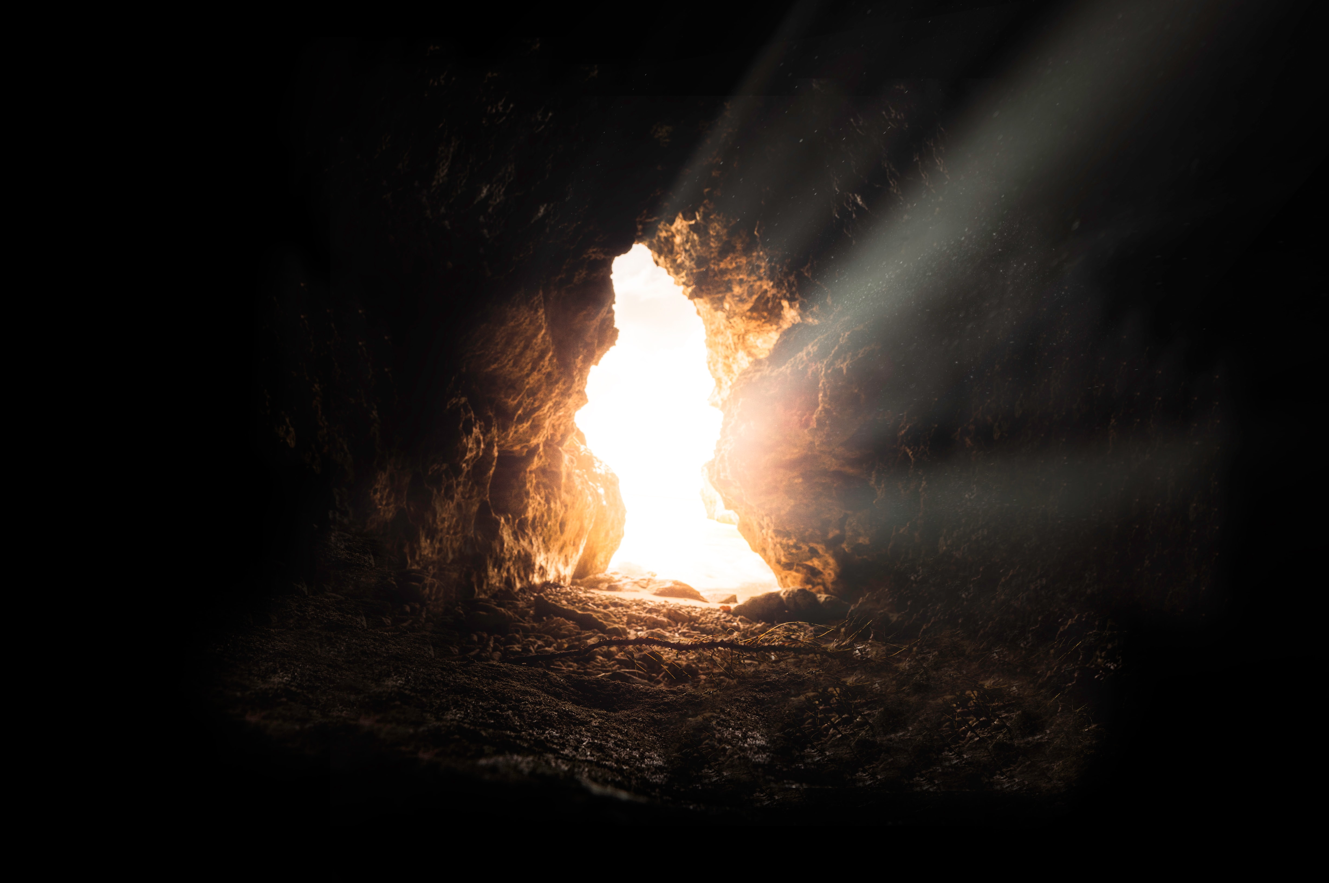
말씀을 붙들 때,
하나님의 영광을 보게 됩니다. (40절)

Slide 12

예수님을 만나면 이생망 같은 인생이
을 얻게 됩니다. (25절)
생명

Slide 13
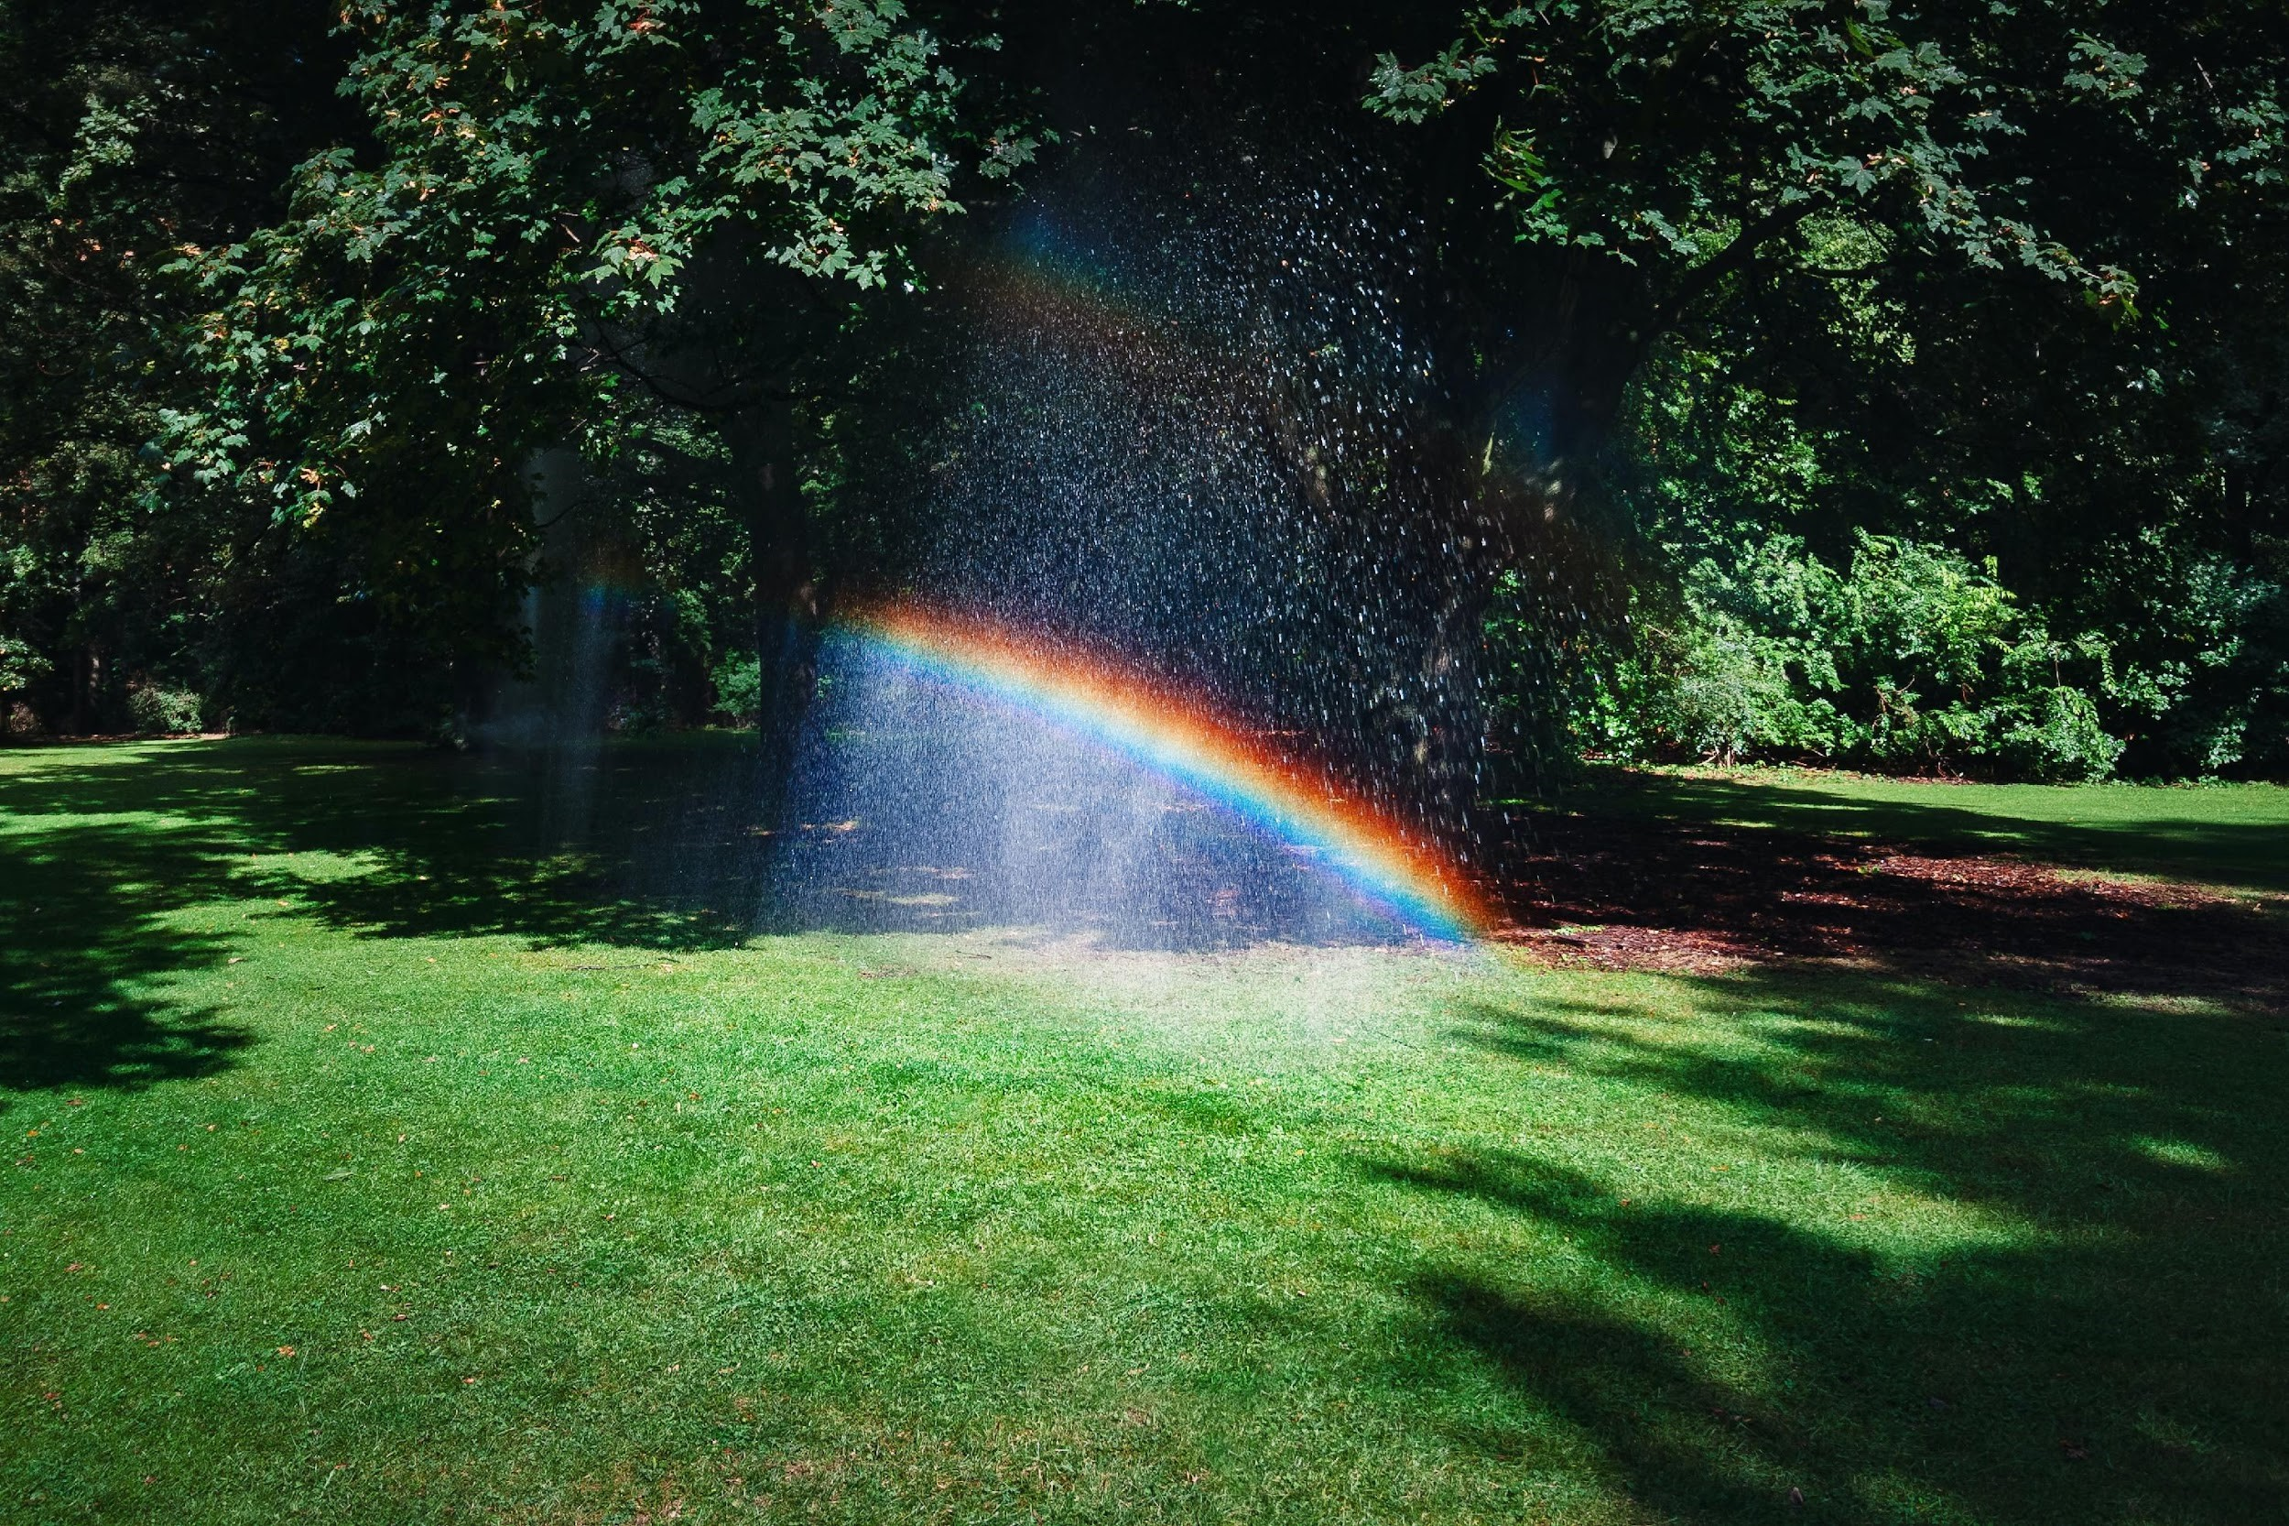
‘이생망’같은 인생을 사시겠습니까?
축제같은 인생을 사시겠습니까?

